Slide 2
Educación y prevención del delito

Slide 3
Comisión de Criminología educativa
¿Cómo la educación puede ser una herramienta efectiva para reducir la criminalidad?

Slide 4
¿Qué es la Criminología educativa?
Es un campo interdisciplinario que se centra en el estudio de la relación entre la educación y la criminalidad, comprende cómo los procesos educativos pueden influir en el comportamiento delictivo y, a su vez, cómo la criminalidad puede afectar el sistema educativo.
Tiene como objetivo la prevención de la criminalidad o antisocialidad desde los centros educativos, mediante la formación o información de las amenazas o violencias propias de la convivencia humana, a los estudiantes, docentes, personal administrativo, familia o encargados, así como proveer herramientas para afrontar un conflicto.

Slide 5
Conductas disruptivas
Estas conductas se manifiestan a través de actos de hostilidad y provocación que alientan al desorden y a la irrupción de las rutinas y actividades tanto a nivel individual como social
Conductas de abordaje
Conductas de riesgo
Son comportamientos que perjudican a los adolescentes porque los atraen de inicio, debido a su efecto placentero, pero a mediano y largo plazo les traen malas consecuencias en todos los ámbitos de la vida.
Conductas antisociales La conducta antisocial hace referencia a actos que se dirigen contra los demás de manera agresiva y/o violenta e infringen las reglas sociales.
Conductas delictivas El comportamiento que produce un delito, penalmente antijurídica y punible, cuando encaja en las descripciones del tipo legal y tiene señalada, en el Código Penal.

Slide 6
Factores criminógenos Énfasis en las causas, se centran en las condiciones, circunstancias o características que directamente causan o propician la conducta delictiva.
Factores de riesgo Énfasis en la probabilidad, se refieren a las condiciones que aumentan la probabilidad de que una persona cometa un delito, pero no necesariamente lo garantizan.
Factores Protectores Se consideran una premisa en las acciones preventivas pues su estímulo reducirá la posibilidad de que cometan conductas violentas y por lo tanto se favorecerá el saneamiento social.

Slide 7
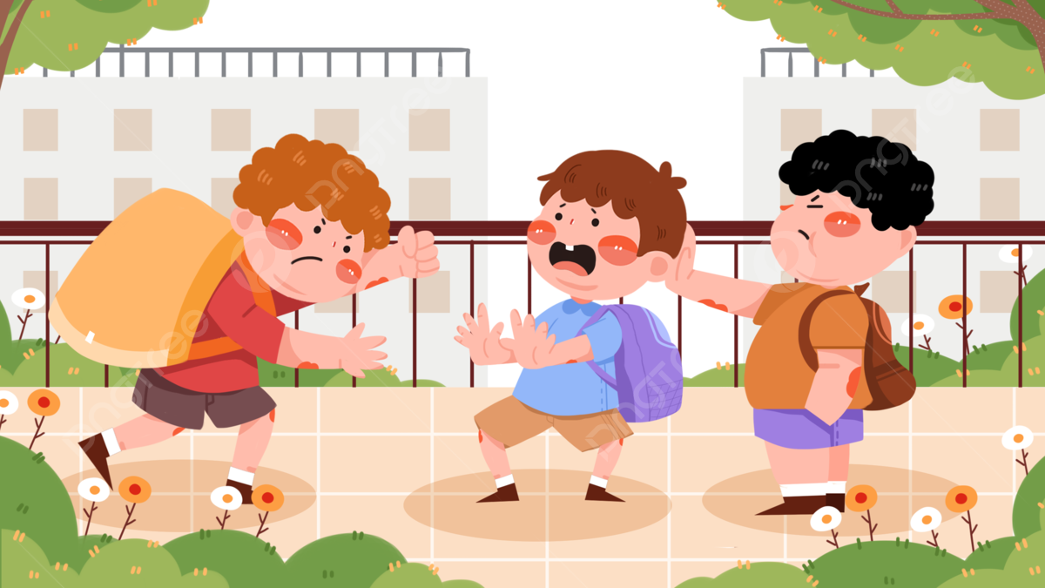
El concepto de violencia escolar ha evolucionado hacia una perspectiva más holística y compleja, que considera no solo los actos violentos en sí mismos, sino también el contexto social, las relaciones de poder y las percepciones de los individuos. Esta nueva visión permite identificar y abordar de manera más efectiva los riesgos de violencia en el ámbito educativo.
Definición en constante evolución
Multiplicidad de formas
Ampliación del concepto
Nuevos agentes y escenarios
Énfasis en lo simbólico y lo potencial
Violencia escolar

Slide 8
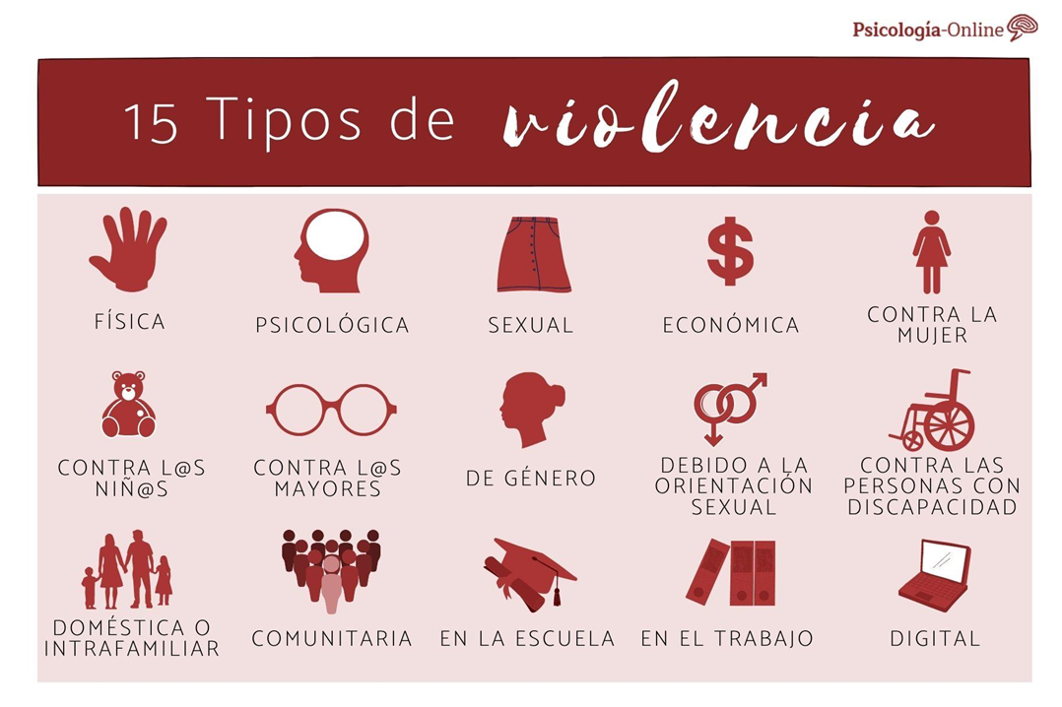
Violencia psicológica
Violencia emocional
Violencia física
Violencia sexual
Violencia en línea o digital
Violencia institucional
Violencia externa
Tipos de violencia

Slide 9
Causas de la Violencia Escolar
Factores individuales:
Personalidad
Experiencias previas de victimización
Problemas de salud mental
Factores familiares:
Violencia doméstica
Falta de supervisión
Problemas de comunicación
Factores escolares:
Clima escolar negativo:
Prácticas disciplinarias inadecuadas:
Falta de programas de prevención
Factores sociales:
Medios de comunicación
Influencia de grupos de pares
Desigualdad social

Slide 10
Impacto de la Violencia Escolar en los Estudiantes
La violencia escolar tiene un impacto devastador en el desarrollo de los estudiantes, tanto a corto como a largo plazo. Algunas de las consecuencias más comunes incluyen:
Problemas de salud mental
Bajo rendimiento académico
Problemas de conducta
Deterioro de las relaciones sociales
Aumento del riesgo de sufrir violencia en el futuro

Slide 11
La deslegitimación de la autoridad docente
Cambio en la percepción de la violencia escolar
Deslegitimación de la autoridad docente
- Precarización del magisterio
- Desacreditación de la profesión
- Cambios en las relaciones de poder
Consecuencias de la pérdida de autoridad

Slide 12
Relación entre Educación y Criminalidad
Numerosos estudios han demostrado una correlación inversa entre el nivel educativo y la tasa de criminalidad. Las personas con mayor nivel educativo tienen menos probabilidades de cometer delitos por diversas razones:
Mayor conciencia de las consecuencias
Mayor capacidad de resolución de problemas
Mayor acceso a oportunidades legítimas

Slide 13
Desafíos y Perspectivas
Si bien la educación es un factor clave en la prevención de la criminalidad, existen desafíos que deben abordarse:
Equidad en el acceso a la educación
Relevancia de los contenidos educativos
Articulación entre educación y otros sectores

Slide 14
La Educación como Pilar Fundamental para la Prevención de la Criminalidad
La educación desempeña un papel fundamental en la reducción de la criminalidad, ya que actúa como un medio para el desarrollo social y personal de los individuos, algunos aspectos clave sobre cómo la educación contribuye a este objetivo:
Desarrollo de habilidades y competencias
Fomento de valores y ética
Prevención del delito
Conciencia social
Reducción de desigualdades
Intervención temprana

Slide 15
La Educación como Escudo contra la Violencia
Desarrollo de Habilidades Socio-emocionales
Educación Cívica y Ética
Transformando la Percepción de la Violencia

Slide 16
La Educación como Herramienta para la Paz: La Importancia de Programas Preventivos
Prevención
Desarrollo integral
Clima escolar positivo
Fortalecimiento de la comunidad educativa
Impacto a largo plazo

Slide 17
Beneficios de la criminología educativa y la educación como herramienta de prevención
Beneficios Individuales
Desarrollo de habilidades sociales y emocionales.
Mayor conciencia sobre las consecuencias de las acciones
Mayor autoestima y sentido de pertenencia
Mayor resiliencia
Beneficios Sociales
Reducción de la delincuencia
Mejora de la convivencia
Mayor confianza en las instituciones

Slide 18
Consejos para abordar la prevención por medio de herramientas como la educación
Intervenciones más amplias
Enfoque preventivo
Participación de múltiples actores
Programas educativos
Formación docente
Participación de la comunidad
Detección temprana
Mediación
Castigos efectivos

Slide 19
“La criminología educativa no es un lujo, es imprescindible en cada centro educativo”

